Slide 1
Delprojekt 4 Ernæring og måltider i Demensbyen
Projektansvarlig: Lene Moestrup
Projektmedarbejdere: Palle Larsen, Vibeke Diness Borup, Tine Launholdt, Jacob Vorup Pedersen

Slide 2
Fokus for delprojekt 4:
Udvikling i demenssymptomer vil medføre en udvikling i ernæringsindtaget både i forhold til lyst og evne til at spise samt til behovet for ernæring….
To perspektiver;
Dels betydningen af ernæring i relation til vægttab, fejlernæring og heraf følgende øget dødelighed
Dels betydningen af ernæring i relation til forebyggelse af sygdommens progression.
HVAD ER EN ”HJERNERIGTIG” KOST?

Slide 3
Vi indsamlede viden via:
To systematiske litteraturgennemgange af international forskningslitteratur
Deltagerobservation på Bryghuset
Kostregistrering på udvalgte borgere
Spørgeskemaer til personalet med fokus på bl.a. mundhygiejne
Workshops med personalet
Grundet Covid 19 en del udfordringer……………

Slide 4
Dietary Interventions for people with dementia - can these improve the Cognitive Functions: A Scoping Review
Ph.dPalle Larsen, Forskningsleder, University College Lillebaelt, Denmark, Tine Launholt Lektor University College Lillebaelt Denmark and ph.d. Lene Moestrup, Lektor University College Lillebaelt Denmark

Slide 5
Baggrund
Demens er et stort sundhedsproblem på verdensplan,
Livsstil
Middelhavskost
Vitaminer
Insulinresistens og Alzheimers sygdom

Slide 6
Mål
Formålet med dette Scopingreview er:
At identificere og beskrive kvalitativ eller kvantitativ litteratur for mennesker med demens, vedrørende ikke-farmakologiske interventioner, herunder kostinterventioner.
Et andet formål er at identificere litteratur, der kan danne grundlag for udviklingen af ​​en kostintervention med fokus på at forbedre kognitive funktioner for mennesker med demens. HJERNEKOST
De specifikke spørgsmål er:
Hvilke ikke-farmakologiske kostinterventioner er blevet udviklet i forbindelse med forbedring/fastholdelse af kognitive funktioner hos mennesker med demens +65 år?

Slide 7
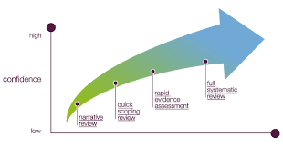
METHOD
Dette Scoping review er udarbejdet i overensstemmelse med retningslinjer beskrevet af Joanna Briggs Institute

Slide 8
Inklusions kriterier
Deltagere
Ældre 64+ år, der har demens
Koncept
Alle typer kostinterventioner med eller uden kombinationer af andre interventioner
Kontekst
Alle afdelinger/instutioner/eget hjem
Studietyper
Alle kvantitative, kvalitative, økonomiske og blandede metodeundersøgelser
Desuden blev afhandlinger og andre videnskabelige publikationer samt relevante hjemmesider inkluderet

Slide 9
Resultater fra Scoping Reviewet
Der blev identificeret 4073 studies. Af disse blev 485 studier includeret efter screening af title og abstract.

Slide 10
Dataekstraktionen afdækkede 21 kategorier

Slide 11
Overordnet Konklusion
Ingen evidens for effekten af ​​ernæringsmæssige kostinterventioner
relateret til kognitiv svækkelse
Ingen Hjernekost

Slide 12
Opmærksomhedspunkter
Mundhygiejne
Anti inflammatorisk kost (DASH)
Mundhygiejne er afgørende for indtagelse af sufficient ernæring
Der er evidens for en skræddersyet kostintervention, der er knyttet til principperne i middelhavskost er vigtig med henblik på ​​identifikation af fejlernæring hos patienter med Demens

Slide 13
Opmærksomhedspunkter
High Carb low sugar
Sukkerindtag
Kognitive færdigheder hos voksne uden kognitiv svækkelse kan forværres efter et højt indtag af sukker
Insulinresistens er et allerede kendt problem.
Et kostmønster med relativt højt kalorieindtag fra kulhydrater og lavt kalorieindtag fra fedt og proteiner kan måske øge den kognitive forringelse eller påvirke udviklingen af ​​demens hos ældre

Slide 14
Implikationer for
Forskning
Udvikling af retningslinjer for ernæringsinterventioner inden for demens bør understøttes af forskning udviklet sammen med praksis
Fokus på sukkerindtag og Altzheimers sygdom (diabetes type III)
Systematiske individualiserede skræddersyede ernæringsinterventioner bør undersøges i randomiserede forsøg

Slide 15
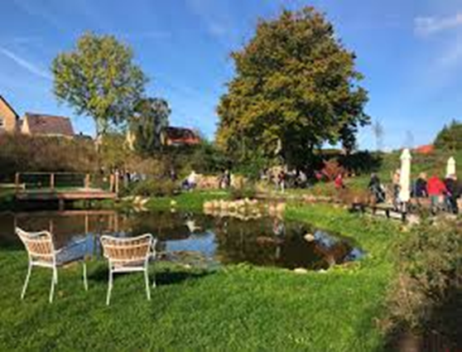
Deltagerobservation på Bryghuset
Fokus på måltider og kostindtag hos beboerne på Bryghuset i både dagcenter, ældreboliger og afdelingerne

Slide 16
Deltagerobservation i 2019 Resultater: 1. Forskel på ældreboliger og afdelingerne
Har betydning for personalets muligheder for indflydelse i forhold til beboernes ernæring.
Ældreboligerne har andre udfordringer:
Pårørende / beboere handler også selv ind.
Tiden – ”ansatte i ældreboligerne må ikke bruge kogepladerne og f.eks. lave havregrød eller koge æg. De må kun bruge mikroovnen til at varme mad / lave havregrød. Hvis borgeren ikke kan lide havregrød lavet i mikroovn, må hun selv lave grøden.”

Slide 17
2. Rigtig meget sukker…………..
Rigtig meget sukker både i forbindelse med drikkevarer og mellemmåltider
”Der spises meget kage. Køkkendamerne bager kage eller boller dagligt til eftermiddagskaffen (i dag roulade). Aftenvagterne bestiller desuden megen kage. Jeg ser skuffen med ”købekager”. Her ligger mængder af småkager, citronmåne, flødeboller etc.). Det handler måske også om, at der ikke er dialog mellem vagterne eller afløsere, der ikke kender rutinerne.”
Generelt fokus på kost og observationer i forhold til vægttab
Fokus på at borgerne får rigeligt at drikke, men der føres ikke væskeskema.

Slide 18
3. Det Gode Madhus – ikke en kulinarisk oplevelse, men ”godt nok”!
Personalet
Svært for beboerne at planlægge, hvad de har lyst til at spise om en uge
Synes generelt ikke, at maden er lækker, men beboerne spiser den
Middagene ligner hinanden
Forekommer uappetitligt, at maden kan holde sig i 14 dage (nu ændret til en uge)
Uenighed om, hvordan opvarmningen af maden egentlig skal foregå
Pårørende
fortæller, at hustru er tilfreds med maden, ”men hun stiller jo heller ikke så mange krav mere”.
Beboerne
Er generelt tilfredse med maden. En enkelt påpeger, ”at det ikke er rigtig mad. Det var bedre før, da der var et rigtigt køkken”, og hun vil også gerne have noget mere grønt.

Slide 19
4. Et måltid er ikke blot et spørgsmål om den rette ernæring………..
Måltiderne strukturerer dagen
Måltiderne bruges til at skabe socialt fællesskab
Måltiderne bruges til at ”forkæle” og give omsorg
De svært demente skal have lindret deres lidelse – det beskrives af personale som:
”Omsorg, nærvær og god mad – vi skal gøre det så godt som muligt for dem.”

Slide 20
Workshop 1 – Kultur-ændring?
Handler om
Mere viden i forhold til den rette ernæring – hvad er den bedste mad for den enkelte beboer?
Ændring af traditioner i relation til måltider og ernæring.
Ændring af holdninger i forhold til madens betydning for velvære og forståelsen af omsorg som rigelig ”god” mad
Samarbejde mellem personale, beboere, pårørende og frivillige
SØD SAFT UDGÅR – erstattes med kunstigt sødet saft

Slide 21
Kostregistrering 2019 -2020 Hvordan ser kosten ud på Bryghuset?
Frugt / grønt – For lidt! I gennemsnit får beboerne 3 stykker frugt /grønt mod anbefalet 6 stykker. Store individuelle forskelle.
Sukker – stadig meget sukker, men klart mindre end tidligere.
Store individuelle forskelle.
Fedt - Tendens til for lidt fedt!
Store individuelle forskelle.
Energi (KJ) - Tendensen er, at mange får for få KJ!
Store individuelle forskelle.
Notes:
10 får for lidt fedt og 5 får for meget
12 får for lidt KJ og 5 får for meget

Slide 22
Er beboerne undervægtige eller?????

Slide 23
Workshop 2 Fejlernæring? Underernæring? Overernæring?
Store individuelle forskelle
Flere er overvægtige
Er alt skrevet på og registreret?
Ikke muligt for Personalet at kost- og væskeregistrere alt indtag

Slide 24
Sukker og demens
Delprojekt 4
Vibeke Diness Borup
Notes:
En litteraturgennemgang.
I tråd med Palles Scoping Review samt kostregistreringer og observationer

Slide 25
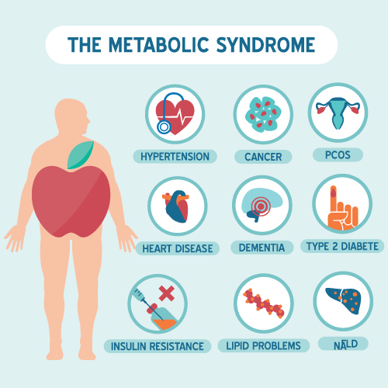
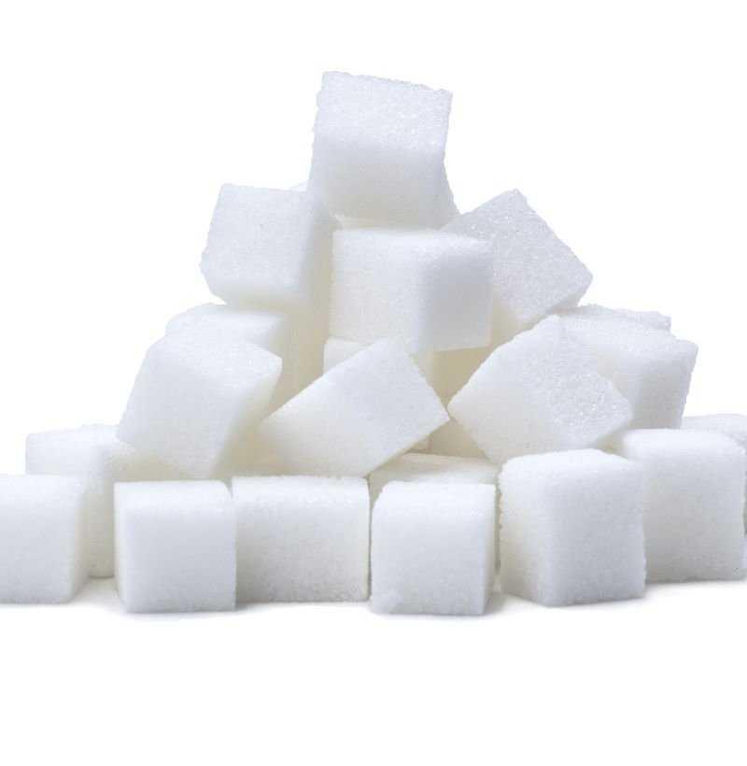
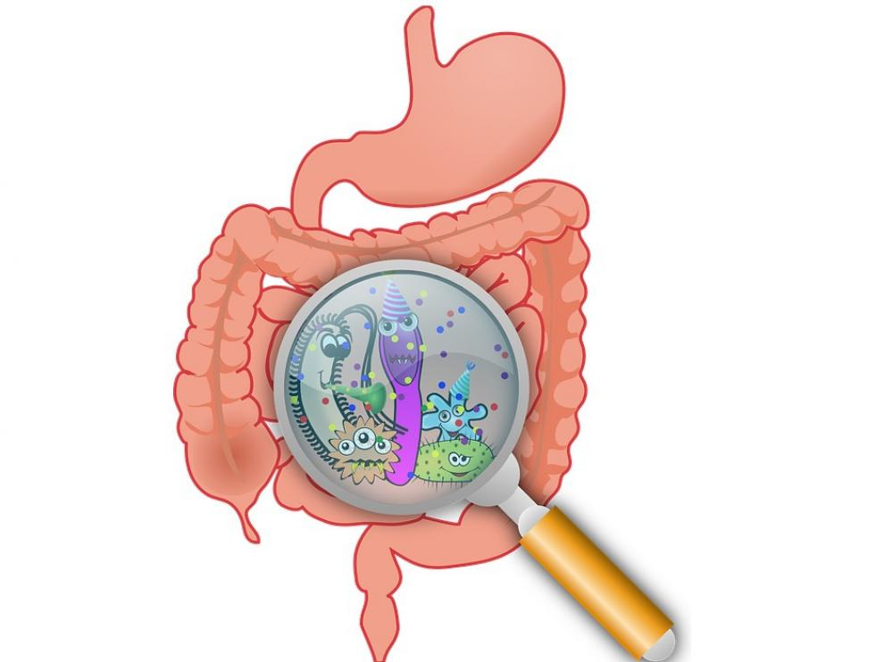
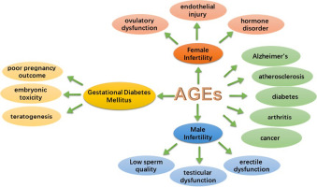
Hvad er problemet med sukker?
Energioverskud
Tarmmikrobiel dysbiose
Glykering
(sukker klistrer til proteiner)
Notes:
Det sukker man spiser omdannes til glukose i kroppen.
Sukker som energimolekyle
Sukker i sig selv
Når ikke i ringform, aldehydgruppen klistrer

Slide 26
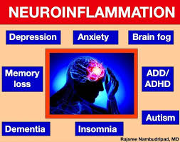
Hvad er problemet med sukker?
Energioverskud → abdominal fedme
Udvikling af insulinresistens
Tarmmikrobiel dysbiose
Glykering af proteiner
Neuroinflammation
Notes:
Udvikling af systemisk low-grade-inflammation, der medfører beskadigelse af blod-hjerne-barrieren, inflammationstilstanden spreder sig til hjernen => neuroinflammation, der er associeret med øget dannelse af beta-amyloid plaque og nedsat fjernelse (nedsat mikroglial fagocytoseevne) af amyloid. Forstærkes, hvis også insulinresistens er involveret, da insulinpåvirkning fremmer nedbrydning af amyloid og har positiv effekt på synapsedannelse og neuronal vedligehold.
Ved AD ses insulinresistens i hjernen/antallet af insulin-receptorer falder hos AD-patienter => mangler den insulinpåvirkning, der holder neuroner sunde og som nedbryder amyloid.
Sukker giver ikke demens, men er medvirkende til at øge risikoen for demensprogression.
Også øget alder alene giver low grade inflammation (”inflammaging”)

Slide 27
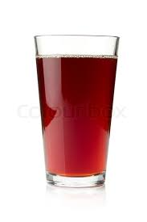
Hvor meget sukker er skadeligt?
Sundhedsstyrelsens anbefaling:
Tilsat sukker bør udgøre mindre end 10 E%
Svarer til cirka 35 gram/dag for stillesiddende ældre
Omkring 2 glas saftevand
2 dl saftevand indeholder 20 gram sukker
½ liter sodavand indeholder 50 gram sukker
1 Magnum is indeholder 23 gram sukker
Notes:
Totalsukkeranbefaling i WHO (/USA) = ikke over 50 gram/dag. Sundhedsstyrelsen: ikke over ½ liter sodavand om ugen.
Kilder:
Tilsat sukker bør udgøre mindre end 10 E% (NNR 2012)(= 12 teskefulde sukker = 50 gram/dag for alm voksne). Danskernes indtag af tilsat sukker er i gennemsnit omkring 50 g/dag for voksne
NNR2012 fra https://altomkost.dk/materialer/publikation/pub/hent-fil/publication/anbefalinger-for-den-danske-institutionskost/
https://altomkost.dk/test-dig-selv/madberegneren
https://foedevareguiden.dk/fodevare/hvilke-foedevare-skal-jeg-vaelge/foedevarer-til-voksne/de-ti-kostraad/spis-mindre-sukker/gode-raad-til-indkoeb/

Slide 28
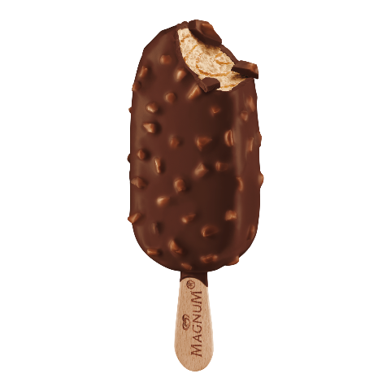
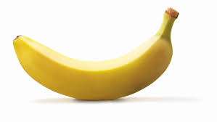
Hvor meget sukker er skadeligt?
Resultater fra reviewet om sukker og demenssymptomer:
Ved omkring 100 gram totalsukker/dag ses forhøjet amyloid og nedsatte færdigheder i kognitive tests (primært MMSE)
Under 81 gram/dag = ingen øgning af demensmarkører eller nedsat kognition
100 gram sukker svarer til 3 glas saft + 1 is + 1 banan
eller 5 glas saftevand
eller 1 liter sodavand.
81 gram svarer til 4 glas saftevand.
Notes:
2 dl saft = 20 gram sukker
1 magnum is = 23 gram sukker
1 banan (vejer cirka 200 gram) = 24 gram sukker
Husk det er totalsukker på en hel dag. Dvs intet andet sukker end de fire glas saftevand.
(gennemsnitlig indtag er 86 g/dag hos Taylor. 60 gram er baseline hos Ye). 102 g hos Taylor og 100 g hos Ye. 1-2 dåse sukkerholdig drikkevare lav hjernevolumen og nogle hukommelsestests)(Pase).
MMSE = Mini-mental-state-examination
Ikke stærke data. Ikke alle sukkergrupper viser effekt. Men der ses dosis-effekt, og alle data peger i samme retning. Høj kausalitet i Bradford-Hill. Observationsstudier.
Taylor: Sukker 102 gram/dag = forhøjet amyloid og nedsat kognition. 81 gram/dag = ikke-forhøjet. Gennemsnit = 86 g/dag.
Pase: 1-2 sukkerholdig drikkevare pr dag = lavere hjernevolumen + dårlig kognitive score (kunstige sødemidler = også lav hjernevolumen + 1 ud af kognitiv test men ingen hjerneændringer. Ses kun effekt ved det høje indtag på tre dåser sodavand om ugen. Ser kun på drikkevarer, ikke fødevarer. Men dansk anbefaling at voksne kun indtager ½ liter sodavand, saft eller energidrik om ugen.
En nylig analyse med end 3.000 deltagere fandt, at der var større sandsynlighed for, at de personer, der drak meget sukkerholdige drikke, havde mindre hjerner og præsterede dårligere i forbindelse med en række hukommelsestests. Forskerne beregnede, at en til to meget sukkerholdige drikke om dagen svarer til helt op til 13 ekstra års hjernealdring.
Ye: Totalsukker: allerede ved 100 gram/dag ses cognitive impairment (nedsat MMSE) (60 gram/dag er baseline).
Forhøjet amyloid ses ved AD. Men kan ikke stå alene som markør for AD-progression, da hjernen kan kompensere.

Slide 29
Hvor meget sukker er skadeligt?
Sukker | Anb. Sukker
32 | 35 | -3
32 | 37 | -5
52 | 33 | 19
16 | 40 | -24
120 | 37 | 83
1,8 | 33,3 | -31,5
49 | 29 | 20
60 | 31 | 29
26 | 28 | -2
22 | 38 | -16
229 | 43 | 186
32 | 34 | -2
41 | 42 | -1
30 | 36 | -6
52 | 40 | 12
17 | 33 | -16
33 | 31 | 2
Hvor meget sukker får de demente borgere?
Efter udfasning af sød saft
→ kun to borgere (ud af 17) overstiger de 81 gram/dag
Mange af de demente borgere får hvad, der svarer til 1½ glas saftevand/dag
Notes:
Men disse værdier er for normale ældre. Er sukker værre eller ej for demente?
AD-patienter har en glukose-dysmetabolisme i hjernen, men uklart om blot del af syndromet eller om det er årsag til AD. Ses insulinresistens, forhøjet glukose i glukose i hjernevæv, nedsat GLUT3-antal (glukoseoptag i neuroner). Øget glukose øger polyol og derigennem øget AGE-dannelse. + mitokondriel dysfunktion og nedsat mitofagi (destruktion af defekte mitokondrier) øger ROS.
Og kan man erstatte med kunstige sødemidler? En af artiklerne: kunstige sødemidler førte også til nedsat hjernevolumen og nedsat evne i 1 test, men ikke hjerneændringer ellers.

Slide 30
Anbefalinger til praksis…………
Øget viden om og fokus på beboernes ernæring
Individuel og målrettet kostintervention baseret på ernæringsscreening. Hvad har den enkelte beboer brug for i sin kost? – øget opmærksomhed på sukkerindtaget.
Opmærksomhed på at væskeindtaget er optimalt og uden for meget sukker
Systematisk mundpleje med tandbørstning morgen og aften
Fastholdelse af normal mave-tarm funktion
”Omsorg, nærvær og god mad – vi skal gøre det så godt som muligt for dem.”

